Slide 1
Térbeli vonatkoztatási rendszerek. Georeferálás 1
Geoinformatika és adatintegráció
2025.09.16.
Bede-Fazekas Ákos
Notes:
20250916: 33. dia bal alsó képe cserélendő, ahol az új (ékezet nélküli) raszternév szerepel
20250916: 44. dia: megoldás kerüljön rá egy másik diára

Slide 2
Térbeli vonatkoztatási rendszerek

Slide 3
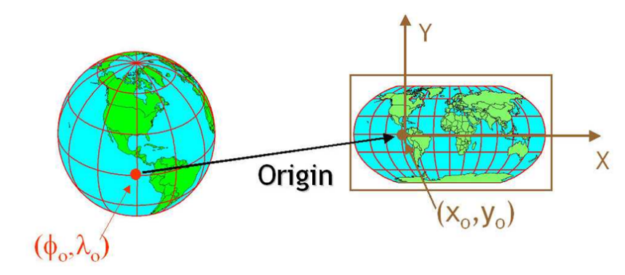
Koordináták és koordináta-rendszer
a térinformatikai adatoknak vannak
  koordinátái és
  (opcionálisan) koordináta-rendszere
2 (vagy több) koordinátával bír minden
  pont
  vonaltöréspont
  poligonsarokpont
  rasztercella (nincs eltárolva, de kiszámolható)
koordináta-rendszer
  az, amelyben a koordináták értelmezhetőek

Slide 4

Koordináták és koordináta-rendszer
a koordináta-rendszereknek több típusa létezik
eltérő kifejezések, némiképp eltérő tartalommal
  coordinate reference system (CRS) – koordináta-rendszer
  spatial reference system (SRS) – térbeli vonatkoztatási rendszer
  projection, projected reference system – (térképi) vetület
én pongyolán lehet, hogy vetületnek fogom mondani
azt is, ami valójában nem az (pl. WGS-84)
  előre is elnézést

Slide 5
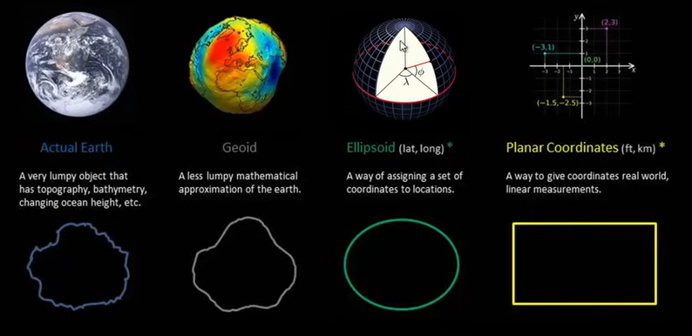
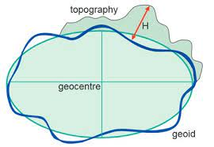
Vetítés síkra
a Föld felszínén lévő pont helyének egyértelmű
meghatározása több, egymásra épülő, közelítő
lépésből áll:
  felszín → geoidmodell (gravitáció)
  geoid → ellipszoid (dátum)
  dátum → sík (térképi vetület)
ha van dátum, akkor már
  ábrázolható
  a dátum használható koordináta-rendszerként
földrajzi koordináta-rendszer (geographic CRS) vs. vetület (projected
CRS)

Slide 6

Vetítés síkra
– KIS ETIMOLÓGIA –
dátum (ellipszoid) vs. dátum (naptári)
  semmi közük egymáshoz
  csak ugyanabból a latin szóból (datum = adott) erednek
  adott (referencia-) pont/felület vs. adott nap

Slide 7
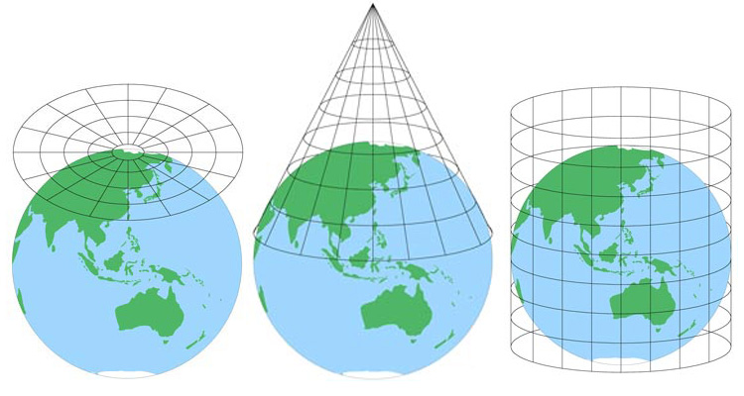
Vetítés síkra
vetítés
  alapfelület (dátum) → képfelület (térkép)
  képfelület típusa: sík, kúp, henger
  valós vs. képzetes vetület (nem szerkeszthető, de matematikai úton előállítható)

Slide 8
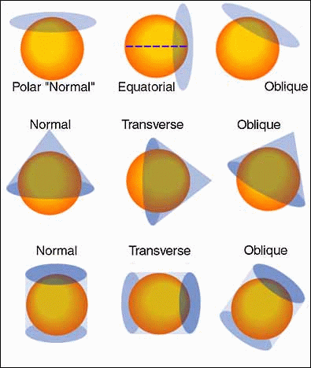
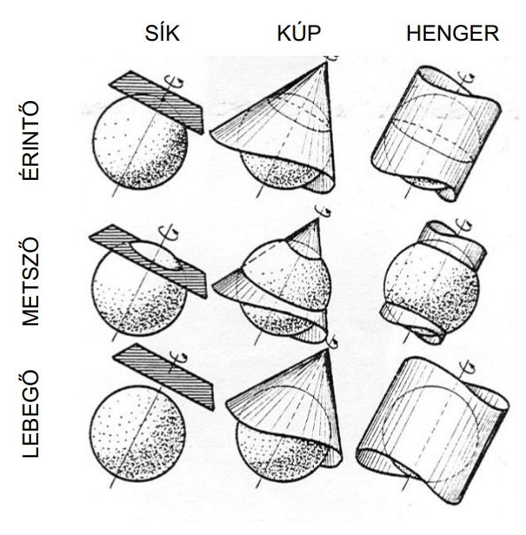
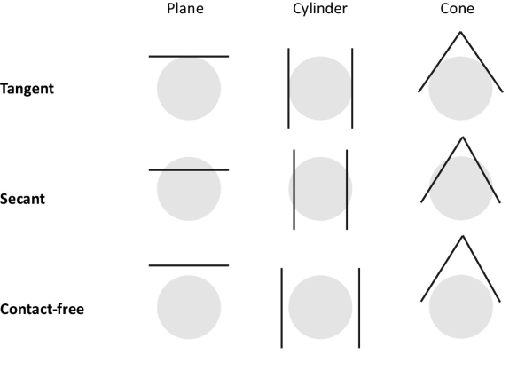
Vetítés síkra
tengely: normál (poláris), transzverzális (egyenlítői), ferde
képfelület és ellipszoid geometriai kapcsolata: érintő, metsző, lebegő
Pristyák (2016)

Slide 9
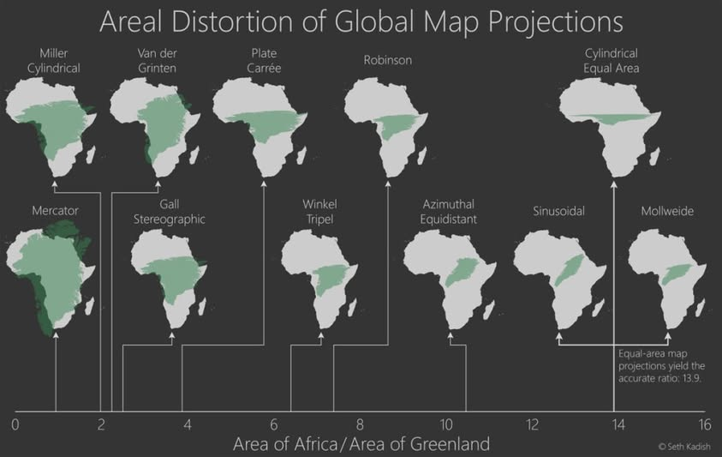
Torzulás
a vetítés óhatatlanul torzít
  ezért nincs tökéletes vetület
  némelyik a távolságokat méri kisebb torzulással, van, amiben a szögek pontosabbak
  feladatfüggő, hogy mire van szükségünk
  (pl. navigáció vs. teleknyilvántartás)
vetületek csoportosítása a torzítások szerint
  távolságtartó (távolságok arányát megtartó)
  területtartó (területek arányát megtartó)
  szögtartó/iránytartó
  általános torzítású

Slide 10
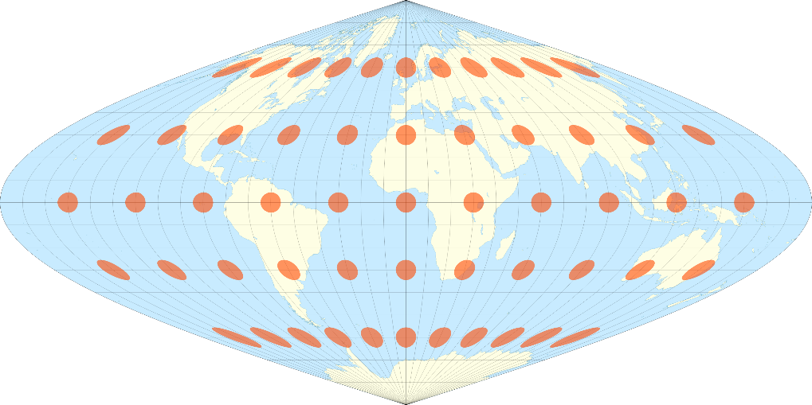
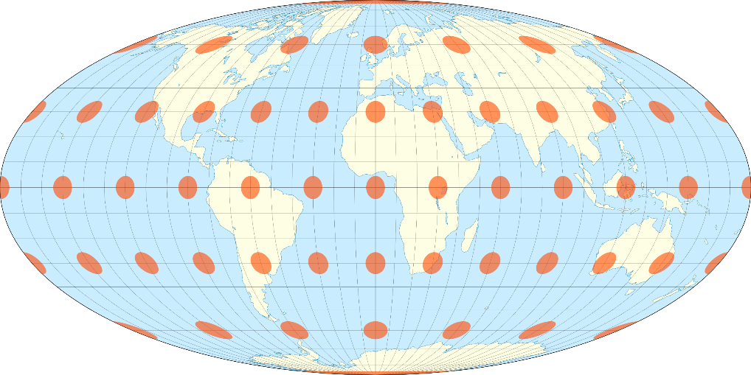
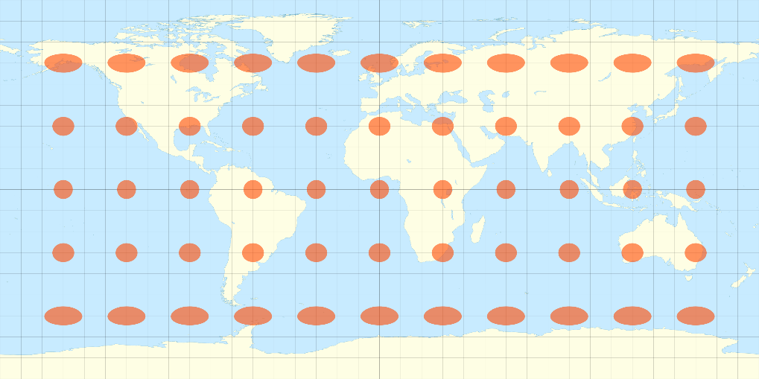
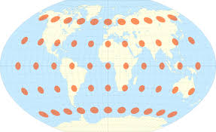
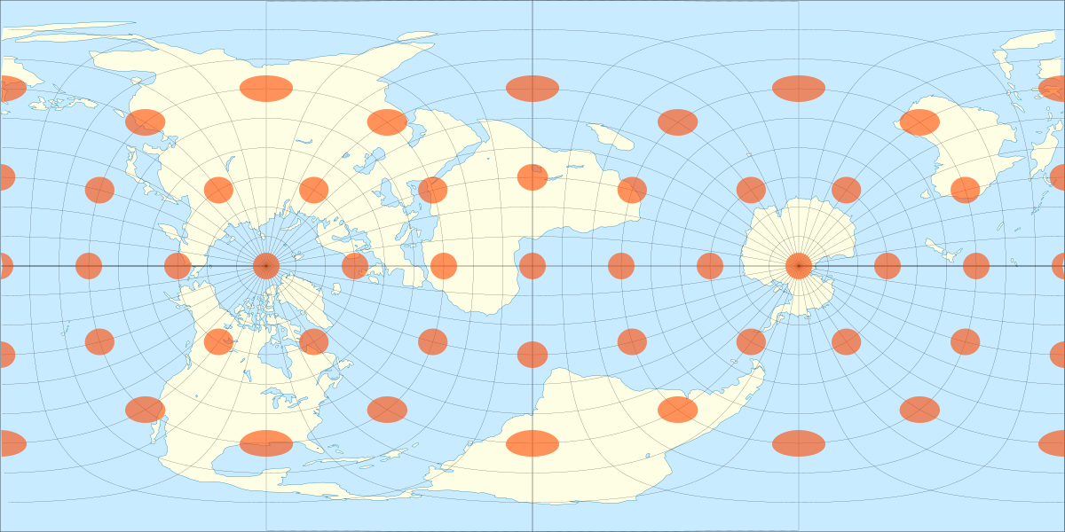
Torzulás
Tissot-féle indikatrix
  vetítési torzulások szemléltetésére
  globális léptékben
  valóságban kör alakú területek

Slide 11
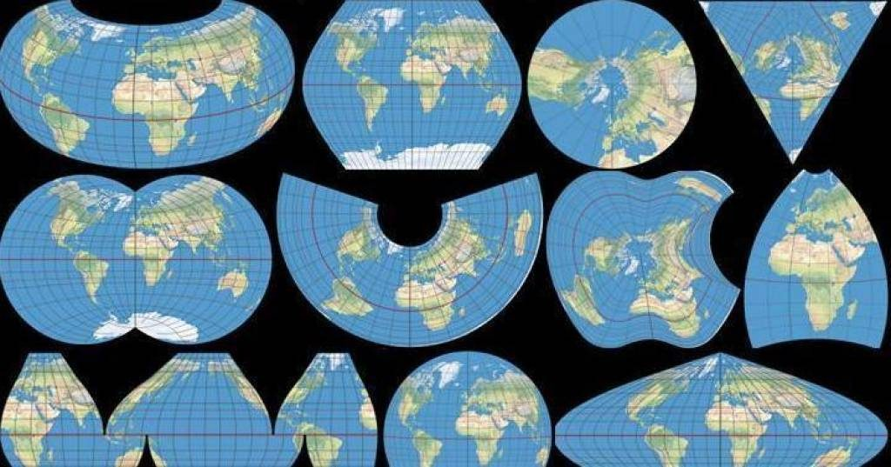
Fontosabb térbeli vonatkoztatási rendszerek
rengeteg koordináta-rendszer létezik
  a feladattól, léptéktől és vizsgálati területtől függ, hogy mit érdemes választani
globális/regionális/lokális (nemzeti vetületek)
a név helyett/mellett érdemes ismerni az EPSG-számukat
  4 vagy 5 jegyű egyedi azonosító
  EPSG: European Petroleum Survey Group
  spatialreference.org/ref/epsg/

Slide 12
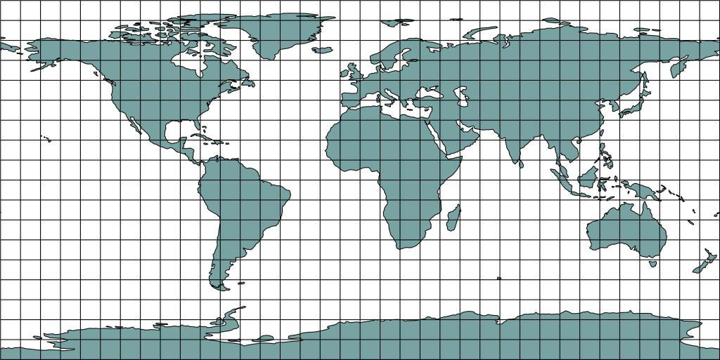
Fontosabb térbeli vonatkoztatási rendszerek
WGS-84
  World Geodetic System
  EPSG: 4326
  a koordináta-rendszerként leggyakrabban alkalmazott dátum
  GPS-eszközök ezt használják → .gpx mindig WGS-84-ben
  a .kml/.kmz is mindig WGS-84-ben
  hosszúság/longitude (K) és szélesség/latitude (É)
  Budapest: 19,0°, 47,5°

Slide 13
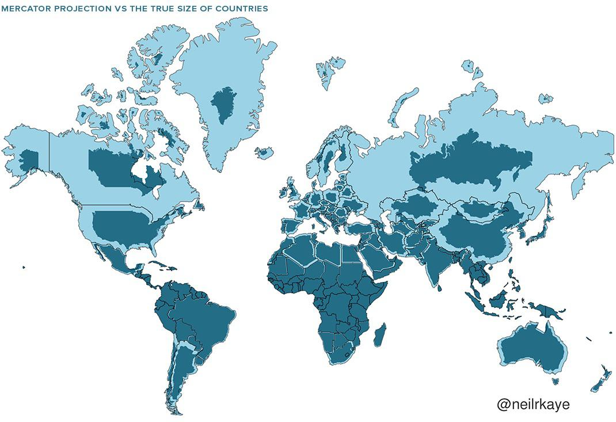
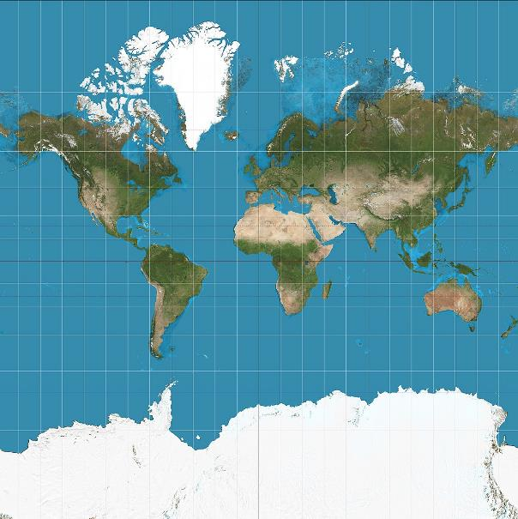
Fontosabb térbeli vonatkoztatási rendszerek
Pseudo-Mercator / Web Mercator
  EPSG: 3857
  globális
  mértékegysége: méter
  szögtartó
  a sarkok felé nagyon torzítja a területet
  Budapest: 2 121 000, 6 023 000

Slide 14
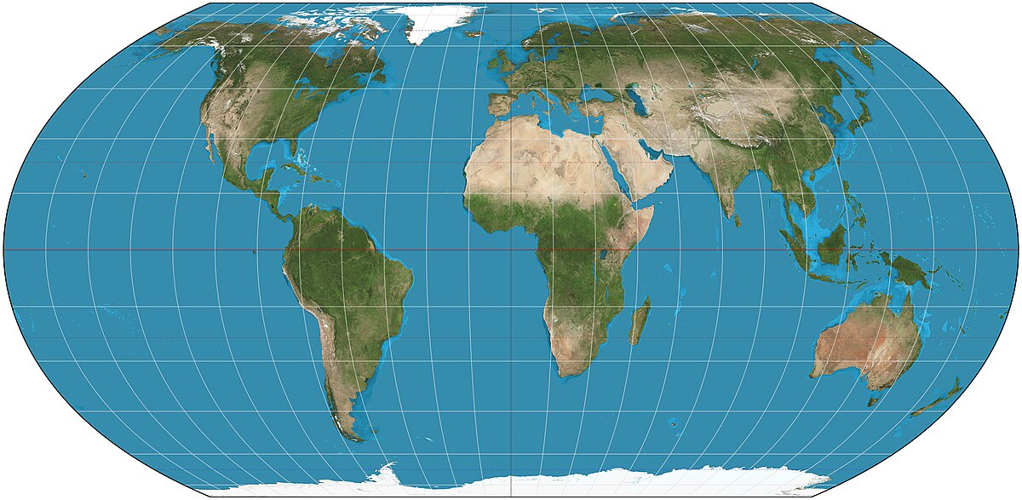
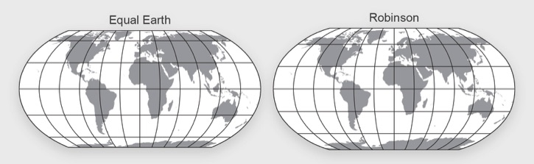
Fontosabb térbeli vonatkoztatási rendszerek
Robinson
  mutatós világtérképekhez (ábrázolás)
  National Geographic, atlaszok, falitérképek
  általános torzítású
Equal Earth
  új (2018)
  területtartó
lásd még
  Winkel Tripel
  Mollweide
  Kavrajszkij VII.

Slide 15
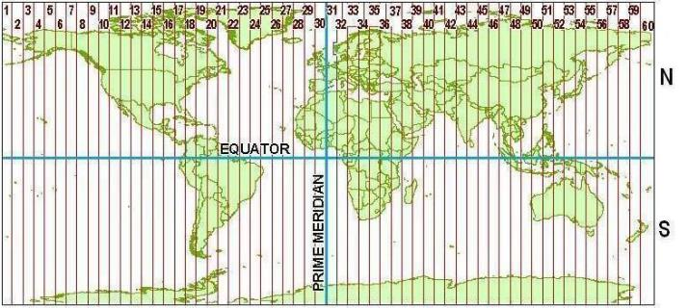
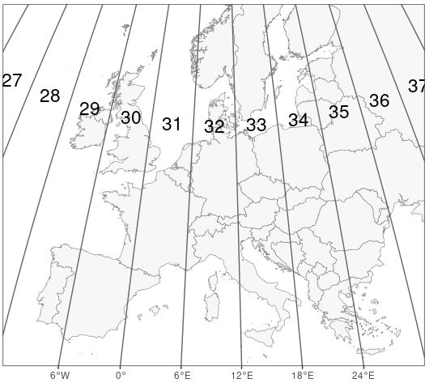
Fontosabb térbeli vonatkoztatási rendszerek
UTM
  Universal Transverse Mercator
  vetületcsalád, külön-külön regionálisan használhatóak, de a család lefedi a Földet
  északi vs. déli félgömb, kelet-nyugati irányban 6°os beosztás
  Magyarországon használható: 33N (EPSG: 32633) és 34N (EPSG: 32634)

Slide 16
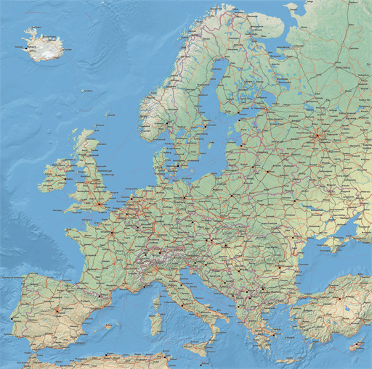
Fontosabb térbeli vonatkoztatási rendszerek
LAEA Europe
  Lambert Azimuthal Equal Area
  EPSG: 3035
  Európában gyakran alkalmazott vetület
  területtartó
  mértékegysége: méter
  milliós koordináta-értékek
  (Budapest: 5 001 000, 2 750 000)

Slide 17
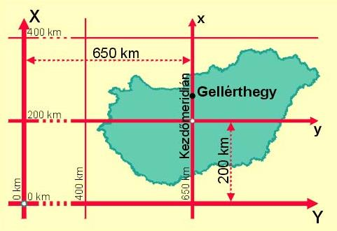
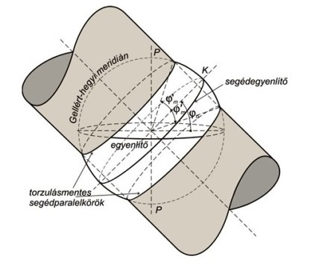
Fontosabb térbeli vonatkoztatási rendszerek
EOV
  Egységes Országos Vetület, Hungarian Datum 1972 (HD72)
  EPSG: 23700
  szögtartó
  ferdetengelyű, süllyesztett hengervetület
  Y-koordináta a kelet-nyugati, X-koordináta az észak-déli
  ezért mindig figyeljünk a tengelyek elnevezésére, ha nem térbeli adattáblából hozzuk létre koordináta-oszlopok alapján
  Y-koordináta mindig >400e, X-koordináta mindig <400e (Magyarországon)
  mértékegysége: méter
  Budapest: 650 000, 238 000

Slide 18
Térbeli vonatkoztatási rendszerek kezelése ArcMapben

Slide 19
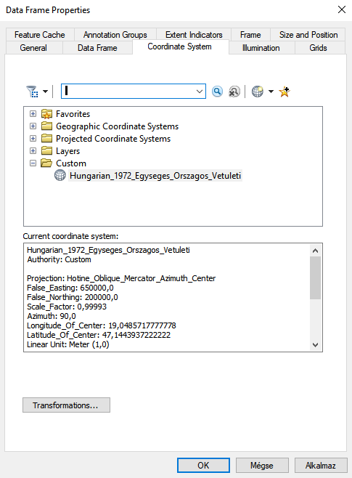
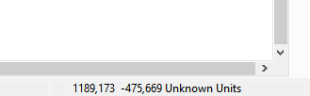
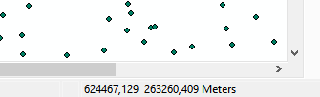
Projekt térbeli vonatkoztatási rendszere
rétegkezelőben (TOC): Layers > jobb klikk > Properties… > Coordinate System
DEMO
  nyissuk meg az ArcMap-et
  mi a projekt vetülete és a koordináták mértékegysége?
  húzzuk be a helyek.shp fájlt
  mi a projekt vetülete és a koordináták mértékegysége?
  figyeljük meg a koordináta-értékeket

Slide 20
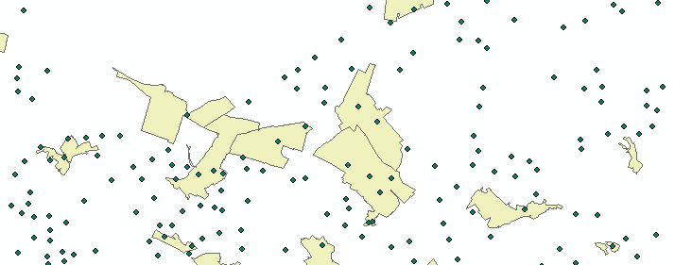
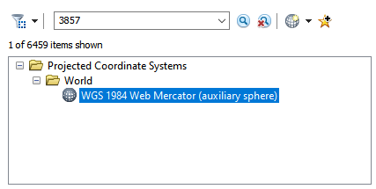
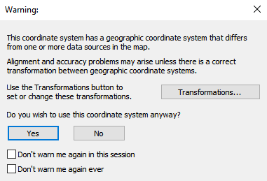
Projekt térbeli vonatkoztatási rendszere
az első koordináta-rendszerrel bíró réteg határozza meg
később megváltoztathatjuk
  projekt koordináta-rendszere ≠ rétegek koordináta-rendszere
DEMO
  húzzuk be a belterulet.shp-t
  állítsuk át a projekt vetületét Web Mercatorra (3857)
  a figyelmeztetést okézzuk le
  minden kicsit odébbugrott, alakok változtak
  állítsuk vissza EOV-ra (23700)

Slide 21
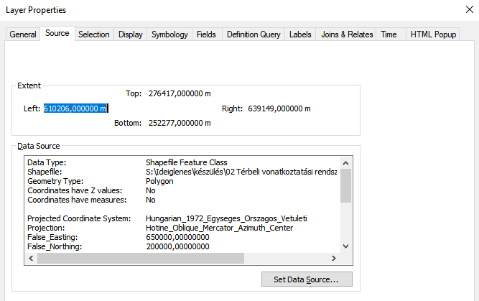
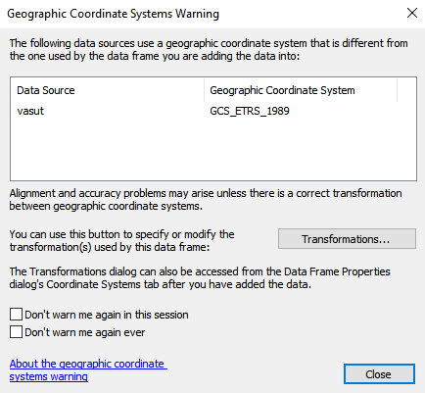
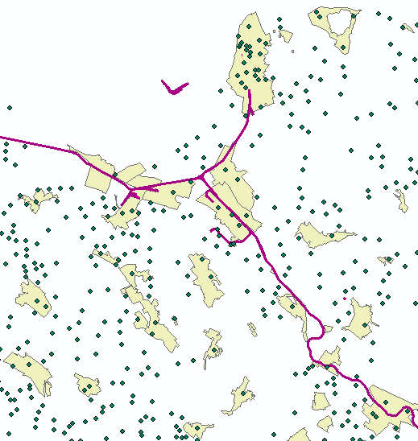
Réteg térbeli vonatkoztatási rendszere
jobb klikk a rétegre > Properties… > Source > Data Source
DEMO
  nézzük meg a belterületi poligonok vetületét
  töltsük be a vasut.shp-t
  figyelmeztetést fogadjuk el
  mi a vetülete?
  jó helyen jelenik meg?
on-the-fly átvetítés

Slide 22
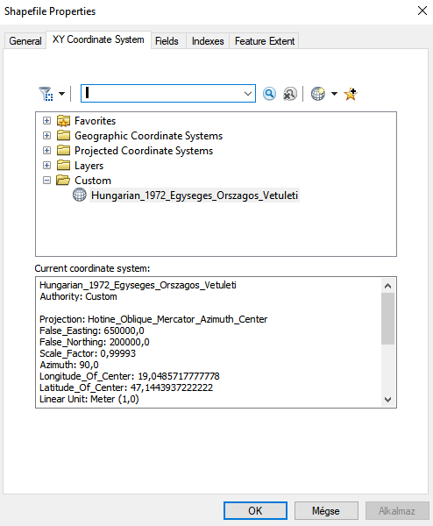
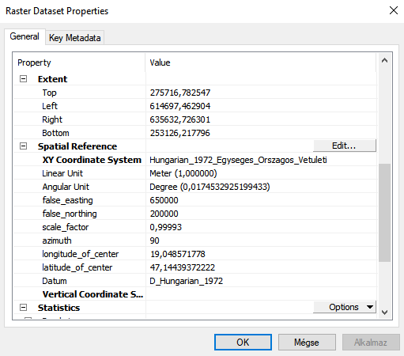
Réteg térbeli vonatkoztatási rendszere
nem kell feltétlenül betöltenünk a projektbe a fájlt ahhoz, hogy megtudjuk a vetületét
  ArcCatalogban: jobb klikk > Properties… > XY Coordinate System / Spatial Reference
  vektoroknál és rasztereknél kicsit eltér
DEMO
  nézzük mega helyek.shp vetületét
  ArcCatalogban
  nézzük meg a domborzatmodell.tif
  vetületét ArcCatalogban

Slide 23
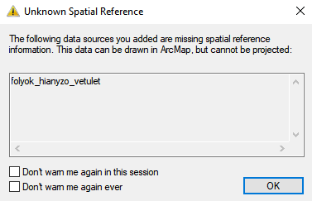
Hiányzó térbeli vonatkoztatási rendszer
a rétegek vetületi információja hiányozhat
  ESRI shapefile formátum esetén: hiányzik a .prj-fájl
ilyenkor is betölthető a fájl
  kapunk egy figyelmeztetést
  de azért megjeleníti

Slide 24
Hiányzó térbeli vonatkoztatási rendszer
a rétegek vetületi információja hiányozhat
  ESRI shapefile formátum esetén: hiányzik a .prj-fájl
ilyenkor is betölthető a fájl
  kapunk egy figyelmeztetést
  de azért megjeleníti
– DE HOL?! –

Slide 25
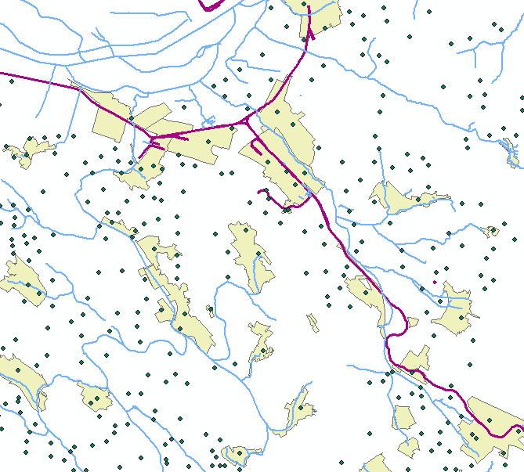
Hiányzó térbeli vonatkoztatási rendszer
DEMO
  töltsük be a folyok_hianyzo_vetulet.shp-t
  jó helyen jelenik meg?
  miért?

Slide 26
Hiányzó térbeli vonatkoztatási rendszer
DEMO
  töltsük be a folyok_hianyzo_vetulet.shp-t
  jó helyen jelenik meg?
  miért?
válasz:
  mert éppen az a projekt koordináta-rendszere (EOV), amiben a réteg koordinátái vannak

Slide 27
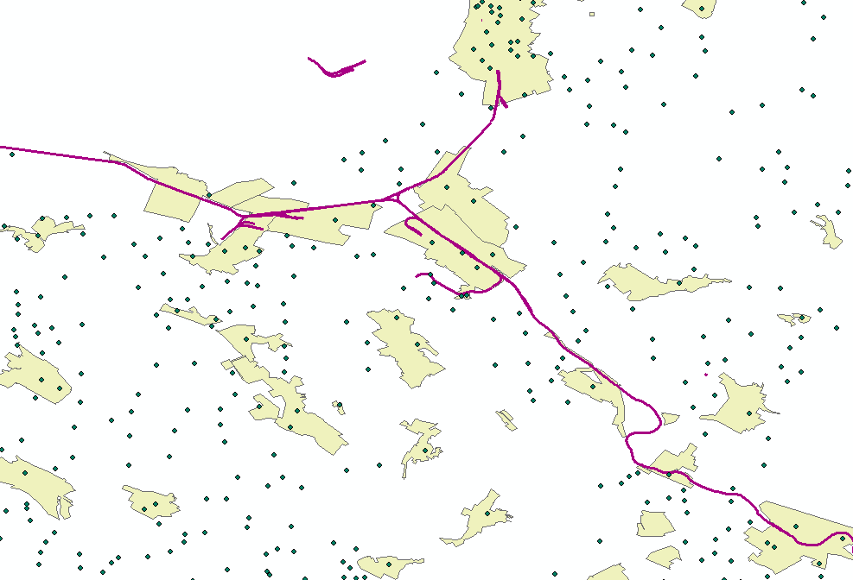
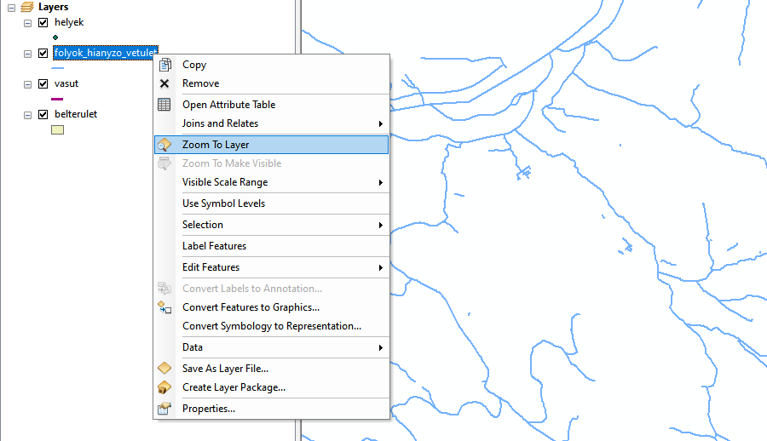
Hiányzó térbeli vonatkoztatási rendszer
rétegre ugrás/nagyítás: jobb klikk > Zoom To Layer
DEMO
  állítsuk a projekt vetületét LAEA Europe-ra (3035)
  hová tűnt a folyós réteg?; keressük meg!

Slide 28
Hiányzó térbeli vonatkoztatási rendszer
rétegre ugrás/nagyítás: jobb klikk > Zoom To Layer
DEMO
  állítsuk a projekt vetületét LAEA Europe-ra (3035)
  hová tűnt a folyós réteg?; keressük meg!
válasz:
  ott van, ahol a koordinátái szerint a LAEA Europe vetületben lennie kéne (értelmetlen helyen)

Slide 29
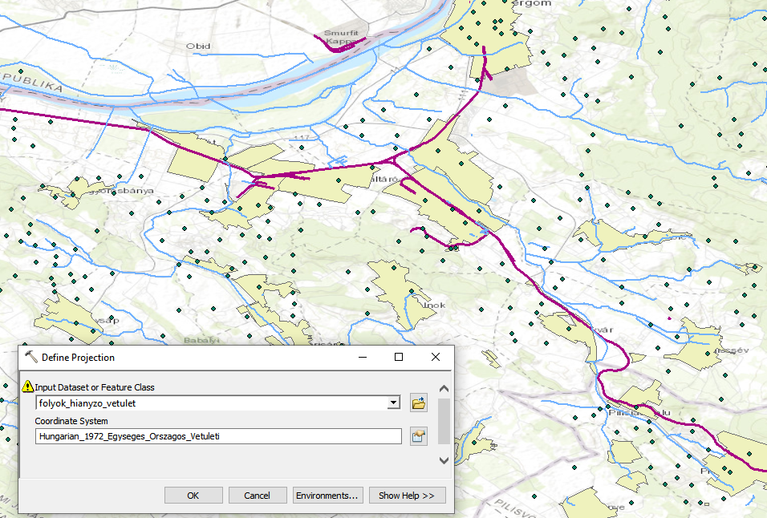
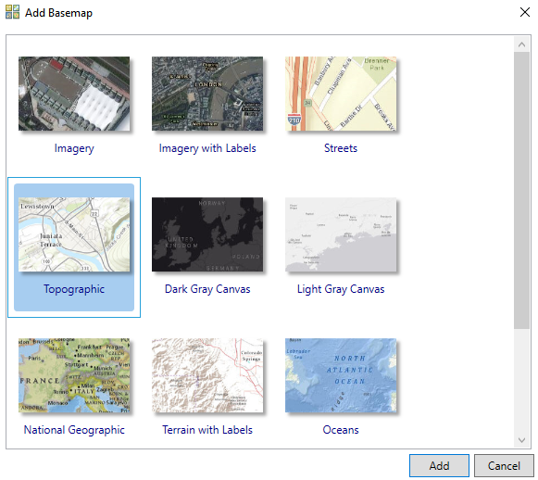
Hiányzó vetületi információ megadása
hiányzó (vagy hibás) vetület két helyen adható meg
  ArcCatalogban: a már bemutatott helyen
  ArcToolboxban: Data Management > Projections and Transformations > Define Projection eszköz
DEMO
  Define Projectionnel állítsuk át a folyók vetületét EOV-ba
  nagyítsunk rá
  ellenőrzésképpen adjunk a projekthez alaptérképet (Add Data (sárga plusz) > Add Basemap…)
  majd töröljük az alaptérképet (nagyon lassú a megjelenítésük)

Slide 30
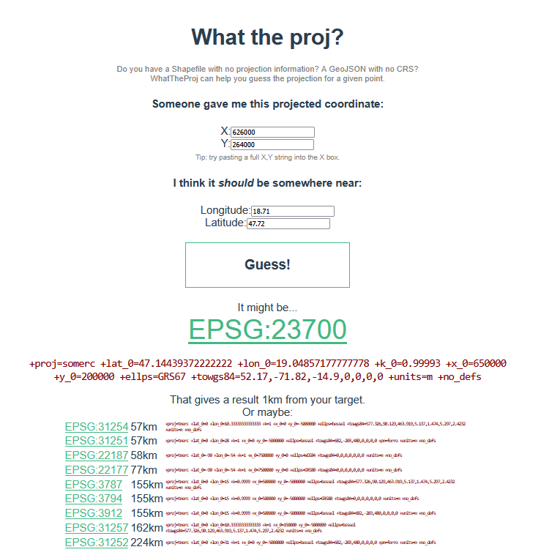
Hiányzó vetületi információ megadása
ha hibás/hiányzik a térbeli vonatkoztatási rendszer, meg kell tudnunk azt
  megkérdezzük az adat tulajdonosát
  vagy a koordináták alapján megsejtjük
  ebben segít: stevage.github.io/WhatTheProj/ ►

Slide 31
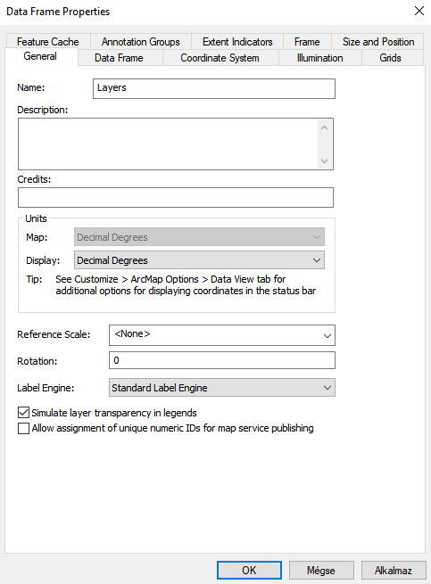
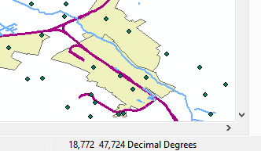
Hiányzó vetületi információ megadása
DEMO
  mi Dorog körül-belüli szélességi és hosszúsági koordinátája?
megoldás:
  állítsuk át a projekt térbeli vonatkoztatási rendszerét WGS-84-be (4326)
  ha a koordináták továbbra is méterben jelennek meg, akkor még a General fülön is módosítsuk a mértékegységet (Units > Display > Decimal Degress)
  jobb alsó sarokban olvassuk le a kurzor koordinátáját
DEMO
  állítsuk vissza EOV-ba/méterbe projekt vetületét és megjelenített mértékegységét

Slide 32
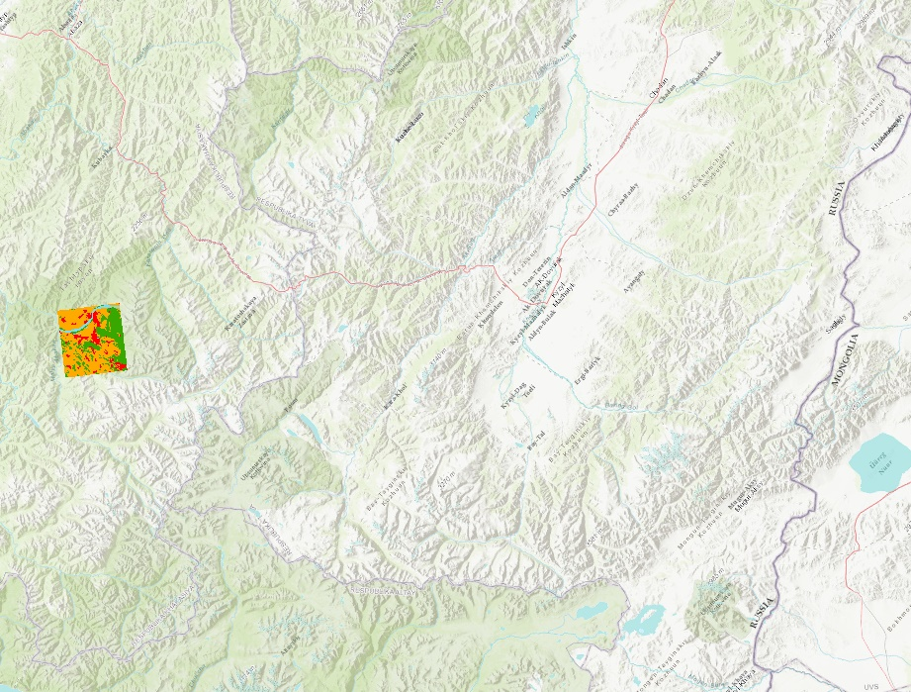
1. feladat
töltsd be a hiányzó vetületű CORINE-t (felszinboritas_hianyzo_vetulet.asc)
  amely Dorog és Esztergom környékét ábrázolja
hol jelenik meg a raszter?
  adj hozzá alaptérképet
találd ki a vetületét ennek az oldalnak a segítségével:
  stevage.github.io/WhatTheProj/
add meg a hiányzó vetületet a Define Projection eszközzel
  használd az EPSG-számot a keresőben

Slide 33
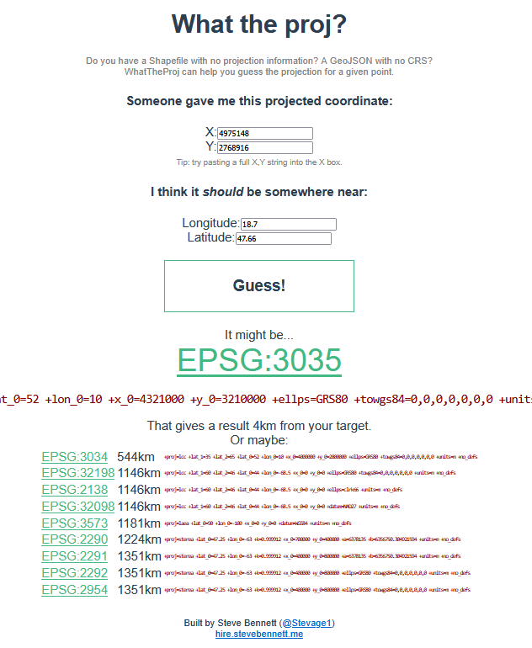
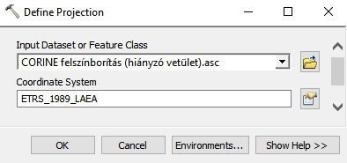
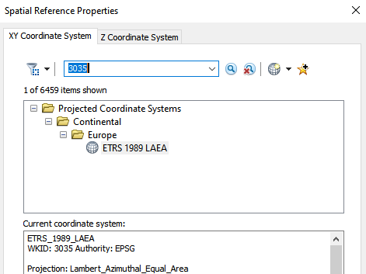
1. feladat – megoldás
hol jelenik meg a raszter?
  valahol az orosz–mongol határ közelében…
találd ki a vetületét
  X/Y: 4975148, 2768916 → Lon/Lat: 18.7, 47.66
  LAEA Europe (EPSG: 3035)
  ez ArcMapben ETRS_1989_LAEA néven található meg

Slide 34
Vetületi transzformáció

Slide 35
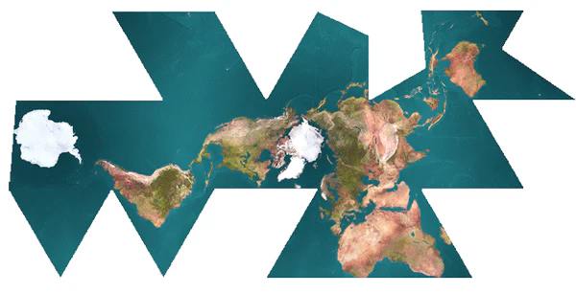
Hiányzó vetületi információ megadása vs. vetületi transzformáció
a Define Projection eszköz vektorokra és raszterekre
egyaránt működik
a vetületet csak akkor módosítsuk, ha
  hiányzik (unknown), pl. mert a vetületet leíró
  segédfájlt nem kaptuk meg
  nem passzol a koordinátákhoz (hibás), és a
  koordináták alapján tudjuk, hogy mi a helyes vetület

Slide 36
Hiányzó vetületi információ megadása vs. vetületi transzformáció
a Define Projection eszköz vektorokra és raszterekre
egyaránt működik
a vetületet csak akkor módosítsuk, ha
  hiányzik (unknown), pl. mert a vetületet leíró
  segédfájlt nem kaptuk meg
  nem passzol a koordinátákhoz (hibás), és a
  koordináták alapján tudjuk, hogy mi a helyes vetület
minden más esetben
  vagyis ha a vetületi információ és a koordináták passzolnak
  csupán csak más vetületbe szeretnénk helyezni a raszterünket
  és evvel párhuzamosan az összes koordinátát átszámoltatni
  akkor átvetítést (vetületi transzformációt) kell alkalmaznunk

Slide 37
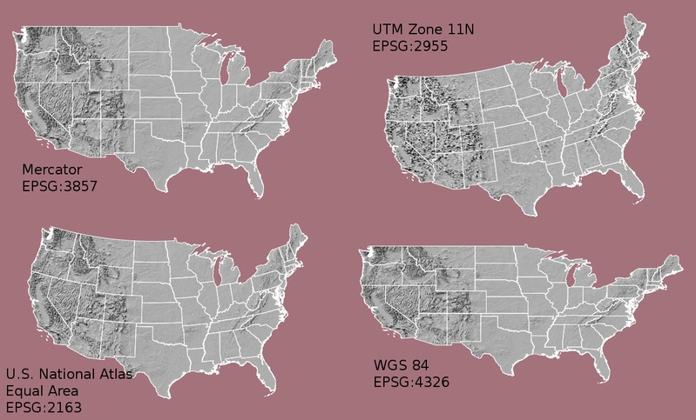
Vetületi transzformáció
nagyon másképp működik a vektorok és raszterek esetén
  ezért kell két külön eszközt használnunk
  Data Management > Projections and Transformations > Raster > Project Raster
  Data Management > Projections and Transformations > Project
első ránézésre a vektorok transzformációja tűnik bonyolultnak
  hiszen az összes vertex koordinátáját ki kell számolni
  raszterek esetén meg ugye elég a négy sarokponti koordinátáét

Slide 38
Vetületi transzformáció
nagyon másképp működik a vektorok és raszterek esetén
  ezért kell két külön eszközt használnunk
  Data Management > Projections and Transformations > Raster > Project Raster
  Data Management > Projections and Transformations > Project
első ránézésre a vektorok transzformációja tűnik bonyolultnak
  hiszen az összes vertex koordinátáját ki kell számolni
  raszterek esetén meg ugye elég a négy sarokponti koordinátáét
– EZ IGAZ, DE… –

Slide 39


Raszterek vetületi transzformációja
ez igaz, de…
  mivel az új térbeli vonatkoztatási rendszerben más lesz a cellák kiosztása (hogy teljesülhessen a szabályos, négyzetrácsos elrendezésük)
  ezért a cellaközéppontok máshová fognak esni
  vagyis a cellák új értéket kell, hogy felvegyenek

Slide 40

Raszterek vetületi transzformációja
ezért ki kell számolnunk a cellaértékeket az új helyekre
  "újramintavételezés"
  4 módszer közül választhatunk (később)
ez sokkal lassabb, mint a vektorvertexek koordinátáinak
kiszámolása
  a raszter esetén tehát nem a koordináták számítása
  tart sokáig
  hanem a cellaértékeké
  míg vektorok esetén nem kell új értéket számítani
raszterek esetén a vetületi transzformáció adatvesztéssel jár!

Slide 41
Raszterek vetületi transzformációja
ezért ki kell számolnunk a cellaértékeket az új helyekre
  "újramintavételezés"
  4 módszer közül választhatunk (később)
ez sokkal lassabb, mint a vektorvertexek koordinátáinak
kiszámolása
  a raszter esetén tehát nem a koordináták számítása
  tart sokáig
  hanem a cellaértékeké
  míg vektorok esetén nem kell új értéket számítani
raszterek esetén a vetületi transzformáció adatvesztéssel jár!
  ezért ha a projektünkben van egy raszter és több vektor, akkor a vektorokat vetítjük át a raszterhez

Slide 42


Vetületi transzformáció
DEMO
  vetítsük át a vasútvonalakat Web Mercatorba (3857)
  adjuk hozzá a Web Mercatort a kedvenc vetületekhez

Slide 43

Vetületi transzformáció
DEMO
  vetítsük át a domborzatmodell.tif fájlt (nem kell behúzni a projektbe) LAEA Europe (3035) vetületbe
  újramintavételezés gyanánt használjunk bilineáris interpolációt

Slide 44
2. feladat
vetítsd át a helyek réteget LAEA Europe (3035) vetületbe
add hozzá a kedvencekhez ezt a vetületet

Slide 45
Képfájlok és raszterfájlok

Slide 46



Képfájlok és raszterfájlok
képfájlok két fő típusa
  rasztergrafikus képfájlok (jpg, gif, bmp, png, tif)
  vektorgrafikus képfájlok (svg, eps, ai, cdr)
előnyök, hátrányok
térbeli adatoknál is ez a két fő koncepció
  raszterek
  vektorok
rasztergrafikus képfájlok ⬄ térinformatikai raszterek
  ugyanaz a logika
  csak kell ismerni a koordináta-rendszert és a koordinátákat
  néhány formátum (pl. tif) képes térbeli információt is tárolni

Slide 47
Képfájlok és raszterfájlok
felbontás
  képfájlok esetén képpont/inch (dpi) mértékegységgel szokták megadni
  1 inch ~ 2,54 cm
  jellemzően min. 300 dpi-s felbontásban érdemes szkennelni
  térinformatikai raszterek esetén a cella hossza a vetület mértékegységében

Slide 48
Képfájlok és raszterfájlok
kis számolás…
  beszkennelünk egy M=1:10000-res EOV-s térképet 300 dpi felbontással
  1 pixel a képfájlban hány méternek feleltethető meg a terepen?

Slide 49
Képfájlok és raszterfájlok
kis számolás…
  beszkennelünk egy M=1:10000-res EOV-s térképet 300 dpi felbontással
  1 pixel a képfájlban hány méternek feleltethető meg a terepen?
  1 pixel = 1 / 300 inch = 2,54 / 300 cm = 0,00847 cm = 0,0000847 m a térképlapon
  ez M = 1:10000 méretarány esetén a valóságban 0,0000847 × 10000 m = 0,847 m
  evvel még fogunk találkozni ma…

Slide 50

Képfájlok és raszterfájlok
képfájlok is beolvashatóak térinformatikai szoftverekbe
  de nem ismert a koordináta-rendszerük
  erre az ArcMap figyelmeztet is
ezért a térbeli helyük értelmetlen
  a bal fölső sarkot rakja az origóba
  1 pixel = 1 térbeli egység
  a projekt vetületét az elsőként beolvasott fájl alapján találja ki
  a koordinátáknak köze sincs az EOV-hoz (pl. negatív értékek)
DEMO
  nyissunk egy új (üres) projektet, húzzuk bele a 65-144.jpg-t
  zoomoljunk bele a pixelek léptékére
  figyeljük meg a koordináták változását

Slide 51


Képfájlok és raszterfájlok
színezés is eltér
  térinformatikában a rasztergrafikus képfájlok jellemzően műholdképek
  nem elsődleges cél a színhelyes megjelenítés (⬄ képkezelő szoftverek)
  alapértelmezett esetben igyekszik növelni a kontrasztot

Slide 52


Képfájlok és raszterfájlok
színezés
  jobb klikk a rétegre > Properties… > Symbology
  két fő lehetőség
Streched
  egy színcsatorna alapján
  ami alapértelmezetten az első, vagyis a piros
  a legkisebb és legnagyobb érték között folytonos színskálát használ
  szürke vagy bármi más
RGB Composite
  három (vagy négy) színcsatorna alapján színez
  r: red, g: green, b: blue

Slide 53
Képfájlok és raszterfájlok
színezés
  jobb klikk a rétegre > Properties… > Symbology
  két fő lehetőség
Streched
  egy színcsatorna alapján
  ami alapértelmezetten az első, vagyis a piros
  a legkisebb és legnagyobb érték között folytonos színskálát használ
  szürke vagy bármi más
RGB Composite
  három (vagy négy) színcsatorna alapján színez
  r: red, g: green, b: blue

Slide 54
Képfájlok és raszterfájlok
színezés
  jobb klikk a rétegre > Properties… > Symbology
  két fő lehetőség
Streched
  egy színcsatorna alapján
  ami alapértelmezetten az első, vagyis a piros
  a legkisebb és legnagyobb érték között folytonos színskálát használ
  szürke vagy bármi más
RGB Composite
  három (vagy négy) színcsatorna alapján színez
  r: red, g: green, b: blue

Slide 55
Képfájlok és raszterfájlok
színezés
  jobb klikk a rétegre > Properties… > Symbology
  két fő lehetőség
Streched
  egy színcsatorna alapján
  ami alapértelmezetten az első, vagyis a piros
  a legkisebb és legnagyobb érték között folytonos színskálát használ
  szürke vagy bármi más
RGB Composite
  három (vagy négy) színcsatorna alapján színez
  r: red, g: green, b: blue

Slide 56
Képfájlok és raszterfájlok
színezés
  jobb klikk a rétegre > Properties… > Symbology
  két fő lehetőség
Streched
  egy színcsatorna alapján
  ami alapértelmezetten az első, vagyis a piros
  a legkisebb és legnagyobb érték között folytonos színskálát használ
  szürke vagy bármi más
RGB Composite
  három (vagy négy) színcsatorna alapján színez
  r: red, g: green, b: blue

Slide 57

Képfájlok és raszterfájlok
RGB Composite
  negyedik (opcionális) színcsatorna: alpha (átlátszatlanság)
  kiválaszthatjuk, hogy melyik színcsatorna tartalmazza az egyes színeket
  ez hamisszínes képek esetén lehet hasznos
további beállítási lehetőségek
  rengeteg mindent beállíthatunk
  az egyetlen fontos a színtelítettségi skála széthúzásának típusa (Stretch type)
  alapértelmezetten Percent Clip (levágja a szélső percentiliseket)
  ami nekünk kell: None (= ne torzítsa a színeket)

Slide 58
Képfájlok és raszterfájlok
RGB Composite
  negyedik (opcionális) színcsatorna: alpha (átlátszatlanság)
  kiválaszthatjuk, hogy melyik színcsatorna tartalmazza az egyes színeket
  ez hamisszínes képek esetén lehet hasznos
további beállítási lehetőségek
  rengeteg mindent beállíthatunk
  az egyetlen fontos a színtelítettségi skála széthúzásának típusa (Stretch type)
  alapértelmezetten Percent Clip (levágja a szélső percentiliseket)
  ami nekünk kell: None (= ne torzítsa a színeket)

Slide 59
Képfájlok és raszterfájlok
RGB Composite
  negyedik (opcionális) színcsatorna: alpha (átlátszatlanság)
  kiválaszthatjuk, hogy melyik színcsatorna tartalmazza az egyes színeket
  ez hamisszínes képek esetén lehet hasznos
további beállítási lehetőségek
  rengeteg mindent beállíthatunk
  az egyetlen fontos a színtelítettségi skála széthúzásának típusa (Stretch type)
  alapértelmezetten Percent Clip (levágja a szélső percentiliseket)
  ami nekünk kell: None (= ne torzítsa a színeket)

Slide 60
Képfájlok és raszterfájlok
– PÁR HÉT MÚLVA RÉSZLETESEBBEN –
RGB Composite
  negyedik (opcionális) színcsatorna: alpha (átlátszatlanság)
  kiválaszthatjuk, hogy melyik színcsatorna tartalmazza az egyes színeket
  ez hamisszínes képek esetén lehet hasznos
további beállítási lehetőségek
  rengeteg mindent beállíthatunk
  az egyetlen fontos a színtelítettségi skála széthúzásának típusa (Stretch type)
  alapértelmezetten Percent Clip (levágja a szélső percentiliseket)
  ami nekünk kell: None (= ne torzítsa a színeket)

Slide 61
Képfájlok és raszterfájlok
DEMO
  nyissuk meg képkezelő szoftverben
  vessük össze a színét
  szüntessük meg a széthúzást

Slide 62
Georeferálás célja és típusai

Slide 63

Georeferálás célja
rasztergrafikus képfájból raszteres térinformatikai állomány képzése
  vagyis az egyes cellákhoz a színen/cellaértéken túl koordinátát rendelni
  és (opcionálisan) az egész fájlhoz térbeli vonatkoztatási rendszert rendelni
néha nem igazi raszteres térinformatikai állományt képezünk
  csak kiegészítjük a rasztergrafikus képfájlt egy segédfájllal (worldfájllal)
  ami tartalmazza a koordináták kiszámolásának paramétereit
worldfájl (world file)
  nagyon kicsi szövegfájl
  a kiterjesztés w-re vagy wx-re végződik (esetleg .aux.xml)
  csak kiegészítő információ (mint a .prj a shapefile-oknál)
  kitörölhető, attól még a képfájl megnyílik (csak nem jó helyen)

Slide 64

Georeferálás típusai
három fő megközelítés létezik
  koordináták megadása kézzel
  illesztés vektorhoz (pl. szelvényhálóhoz)
  illesztés vetülethelyes raszterhez ("kép a képhez")
mindegyik esetben legalább 3, de inkább 4 képpont helyét (koordinátáját) rögzíteni kell
  ≥4 pontnál már tud hibát számolni
  "kép a képhez" esetben törekedjünk minél több pontot rögzíteni
alaptérkép-szolgáltatáshoz (pl. WMS, WMTS) nem szokás illeszteni
  általában Web Mercator vetületben (3857) vannak
  ez Magyarországon nagyon torz
  mindig olyan vetülethez illesszünk, amiben a képfájl ábrázolva van!
  túlságosan generalizálnak

Slide 65
Köszönöm a figyelmet!
kérdések?

